Slide 1
2. Основные понятия и аксиомы статики
Новороссийский колледж строительства и экономики
Автор: преподаватель автомеханических дисциплин
Лозовицкая М.Ю.

Slide 2
Опрос домашнего задания
1. Какие 3 раздела включает в себя предмет «Техническая механика»?
2. Как называется первый раздел предмета «Техническая механика»?
3. Что изучает статика?
4. Сила – это … ? Какими факторами характеризуется действие силы?
5. Материальная точка – это …?
6. Абсолютно твердое тело – это …?
7. Какая сила называется равнодействующей?

Slide 3
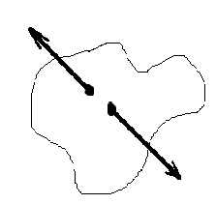

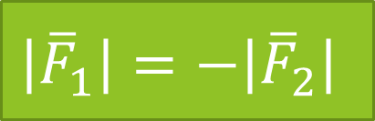


Основные аксиомы статики
В основу статики положены 5 аксиом.
1. Принцип инерции: материальная точка находится в равновесии, если равнодействующая всех сил, действующих на нее, равна нулю, т.е.
$\overline{F_{Σ}}=\sum{\overline{F_{i}}}=0$
2. Принцип равенства двух сил: две силы, действующие на одно тело, являются
взаимноуравновешивающими, если они равны по величине, противоположны
по направлению и лежат на одной прямой.
$${\overline{F}}_{1}$$
$$\left|{\overline{F}}_{1}\right|=−\left|{\overline{F}}_{2}\right|$$
$${\overline{F}}_{2}$$

Slide 4
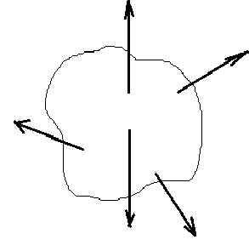






3. Принцип присоединения или исключения взаимноуравноувешивающих сил: механическое состояние тела не изменится, если к нему присоединить или исключить взаимноуравновешивающую систему сил.
$${\overline{F}}_{2}$$
$$\overline{F_{3}}$$
$${\overline{F}}_{1}$$
$$\left|{\overline{F}}_{1}\right|=−\left|\overline{F_{5}}\right|$$
$$\overline{F_{5}}$$
$${\overline{F}}_{4}$$

Slide 5
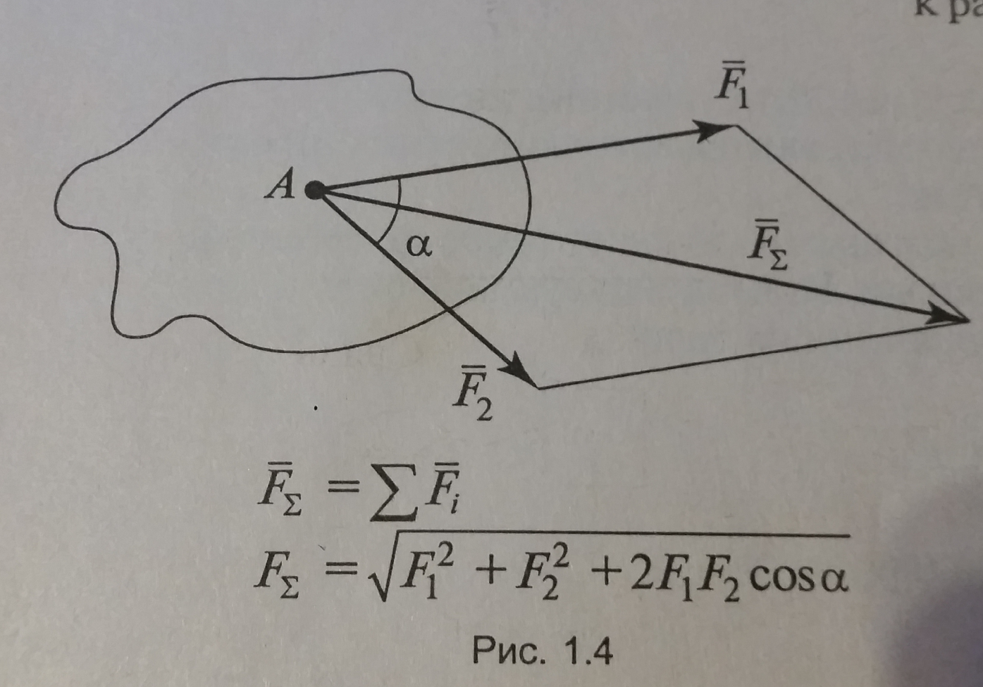
4. Принцип параллелограмма:
Равнодействующая двух сил, приложенных к телу в одной точке и направленных друг к другу под углом, равна геометрической сумме этих сил и изображается диагональю параллелограмма, построенного на этих силах как на сторонах ( рис. 1.4)

Slide 6
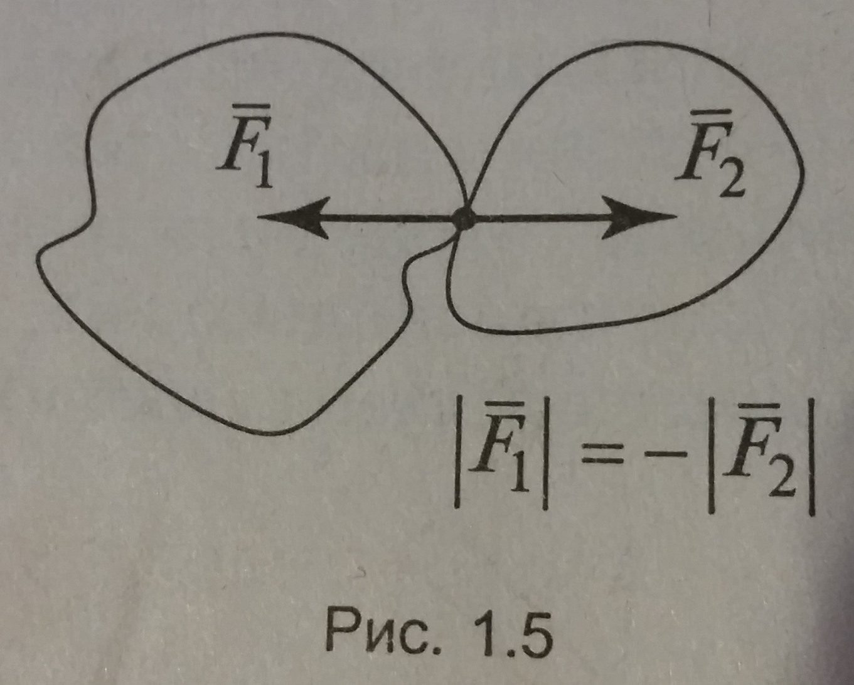
5. Принцип действия и противодействия:
силы, с которыми два тела действуют друг на друга, равны по величине, противоположны по направлению и лежат на одной прямой ( однако не уравновешивают друг друга, так как приложены к разным телам) (рис. 1.5).

Slide 7
Связи и их реакции
Свободное тело – это тело, движению которого ничего не препятствует.
Несвободное тело – это тело, движению которого препятствуют другие тела.
Связь – это тело, которое препятствует движению других тел.
Реакция связи – это сила, с которой связь действует на тело, препятствуя его движению.

Slide 8
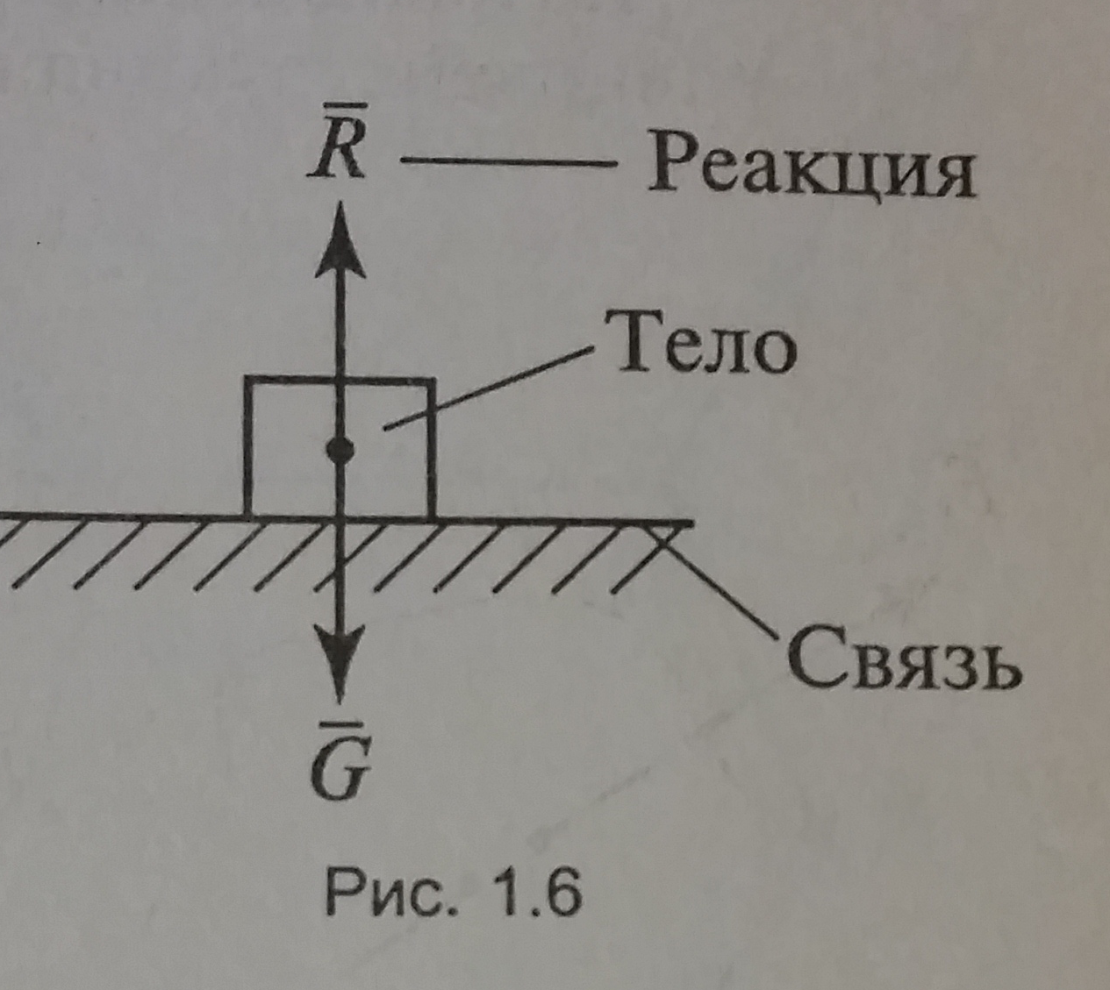
Существуют 6 основных типов связей:
1) в виде гладкой поверхности ( поверхность стола, ровной дороги). Реакция связи направлена перпендикулярно поверхности связи ( рис.1.6)

Slide 9
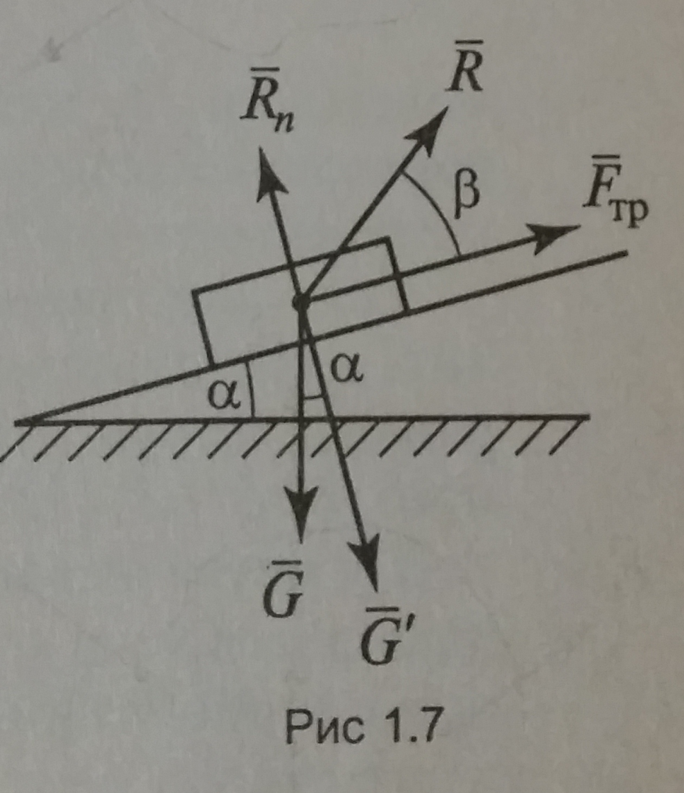

2) в виде шероховатой поверхности. Условно изображается наклонной плоскостью (рис. 1.7).
Полная реакция $\overline{R}$ направлена под углом $β ({\overline{R}}_{n}$ - нормальная реакция опоры)

Slide 10
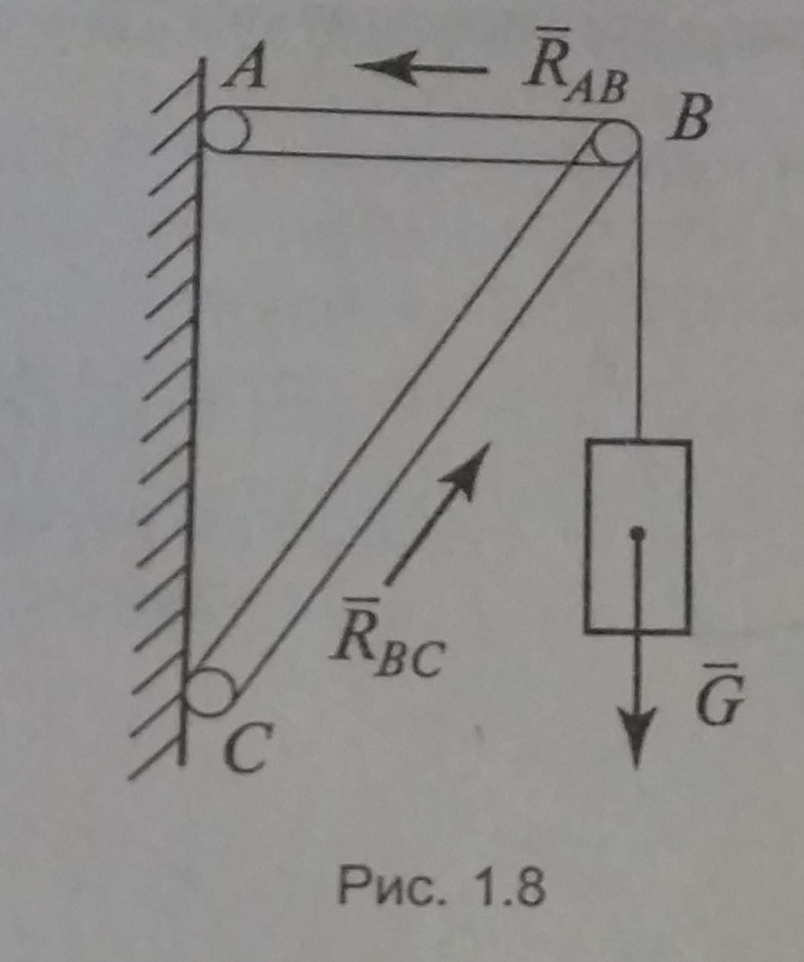
3) в виде прямого жесткого стержня с шарнирным закреплением концов. Реакция стержня направлена вдоль его оси. (рис. 1.8)

Slide 11
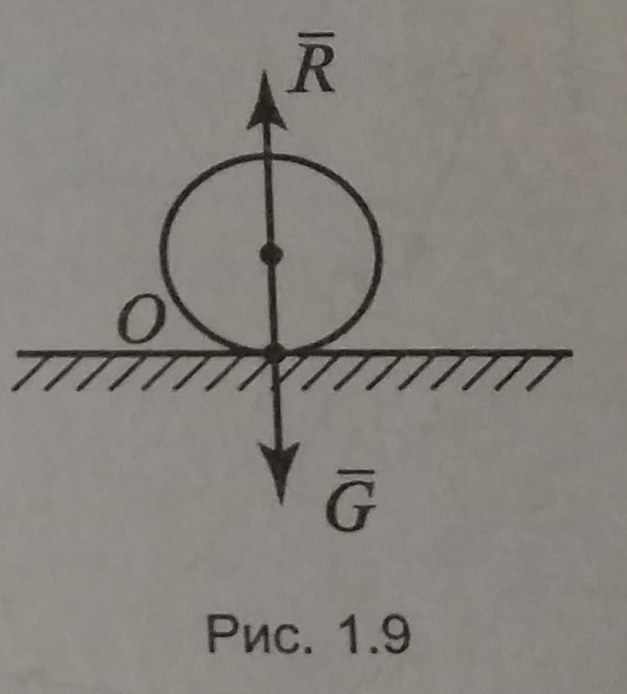
4) в виде точечной опоры. Реакция направлена перпендикулярно поверхности опоры (рис. 1.9)

Slide 12
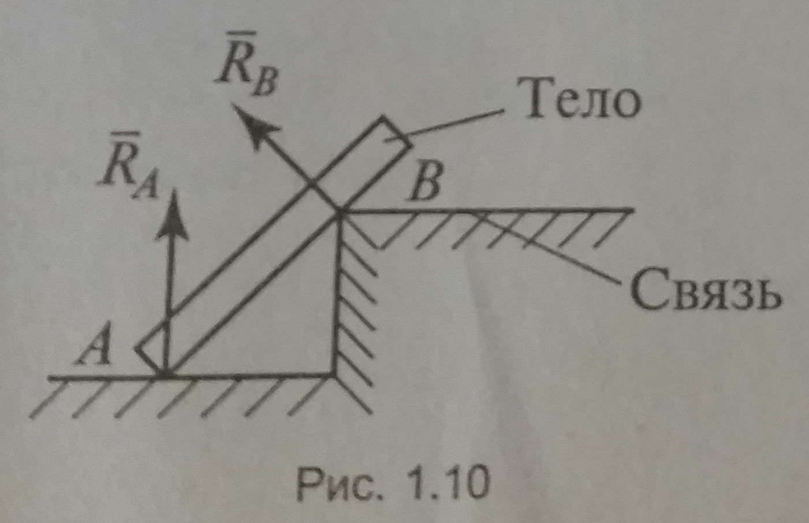
5) в виде ребра двухгранного угла. Реакция направлена перпендикулярно поверхности тела опоры (рис. 1.10)

Slide 13
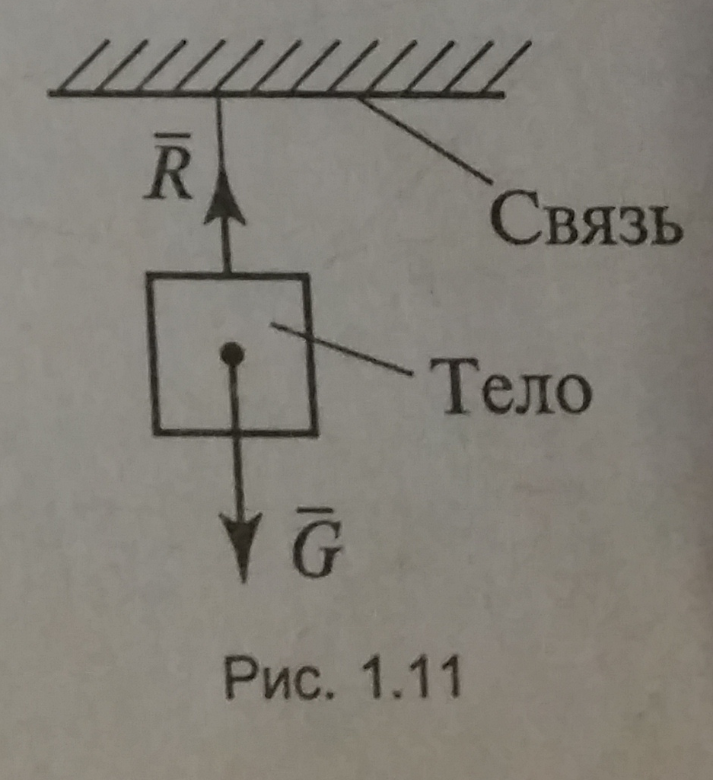
6)в виде гибкой связи ( ремень, канат, цепь). Реакция направлена вдоль связи (рис 1.11)

